Slide 1
Вбрасывание — ввод шайбы в игру в начале каждого периода или после каждой остановки игры свистком судьи на льду. Отсчет «чистого» времени матча начинается (и продолжается) именно с момента вбрасывания шайбы.

Slide 2
Вбрасывание может быть выиграно несколькими способами:
1. Отыгрыш шайбы: хоккеист отыгрывает шайбу в сторону расположения своей команды (сторона расположения команды определяется расположением ворот команды).
2. Борьба за шайбу: хоккеист выигрывает борьбу за шайбу на точке вбрасывания и завладевает ей или отдаёт пас партнёру; партнёры присоединяются к борьбе за шайбу и завладевают шайбой.
3. Выброс шайбы из зоны защиты, продиктованный игровой ситуацией.
4. Бросок по воротам, вместо отыгрыша шайбы.

Slide 3
Терминология и пояснения.
Борьба за шайбу на точке вбрасывания – это ситуация, возникшая в результате того, что ни одному из соперников не удалось сразу направить шайбу в сторону расположения своей команды. Попытка отыгрыша шайбы в сторону расположения своей команды, неудавшаяся вследствие действий соперника на точке вбрасывания, также определяется термином «Борьба за шайбу на точке вбрасывания».
Зона борьбы двух хоккеистов на точке вбрасывания ориентировочно определяется радиусом действий их клюшек. Шайба считается направленной в сторону расположения своей команды, если она покинула зону борьбы двух хоккеистов.

Slide 4
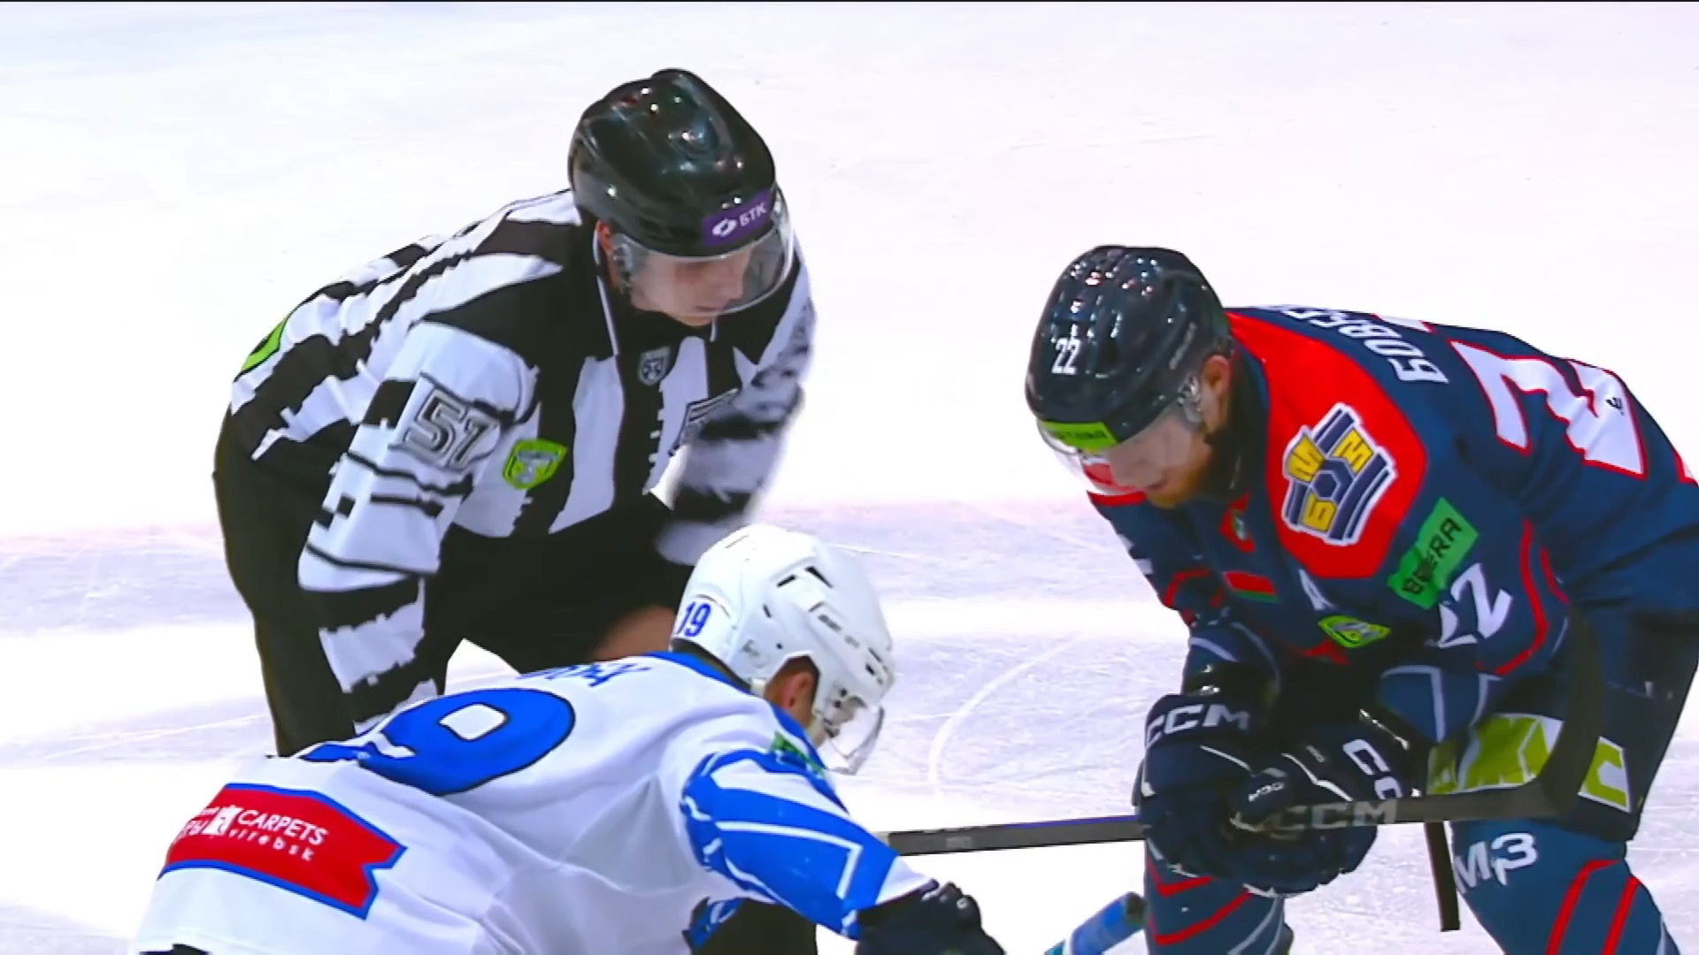
Вбрасывание считается выигранным, если: а) хоккеист отыгрывает шайбу в сторону расположения своей команды, где ей завладевает партнёр (сторона расположения команды определяется расположением ворот команды);
Выигранное вбрасывание командой “Металлург”

Slide 5
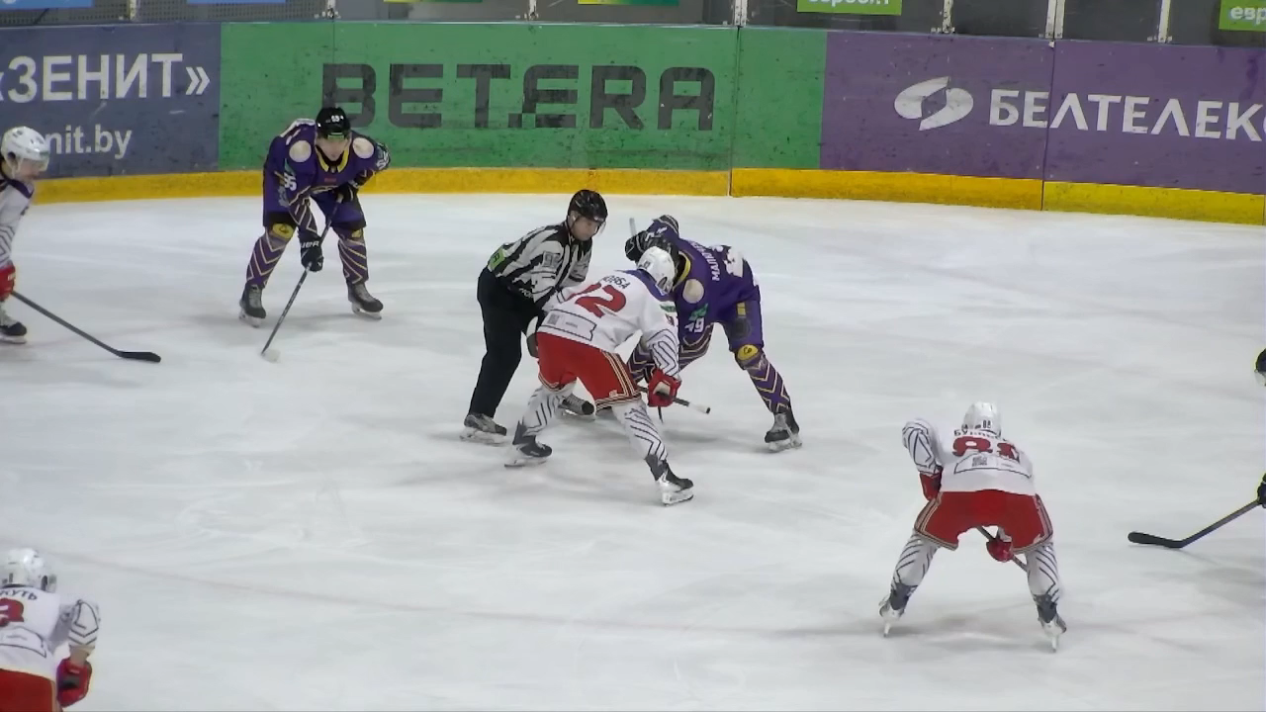
б) хоккеист отыгрывает шайбу в сторону расположения своей команды, вне зависимости от того, кто после этого завладеет шайбой
Выигранное вбрасывание командой “Юность”

Slide 6
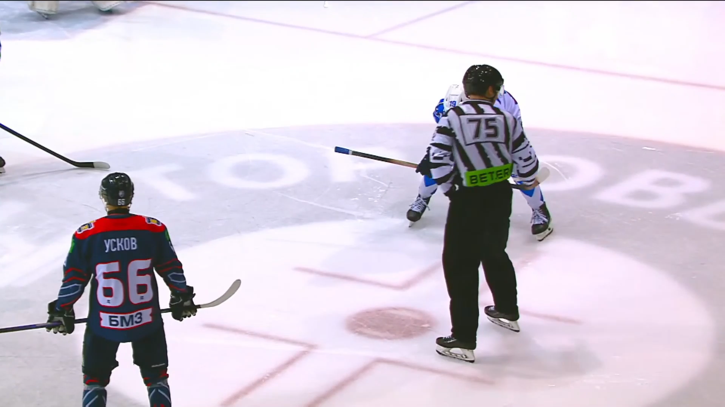
в) хоккеист отыгрывает шайбу вдоль границы расположения команд и его партнер завладевает шайбой
Выигранное вбрасывание командой “Витебск”

Slide 7
г) хоккеист обороняющейся команды (или команды, играющей в меньшинстве) отыгрывает шайбу вперёд, и она покидает зону защиты;

Slide 8
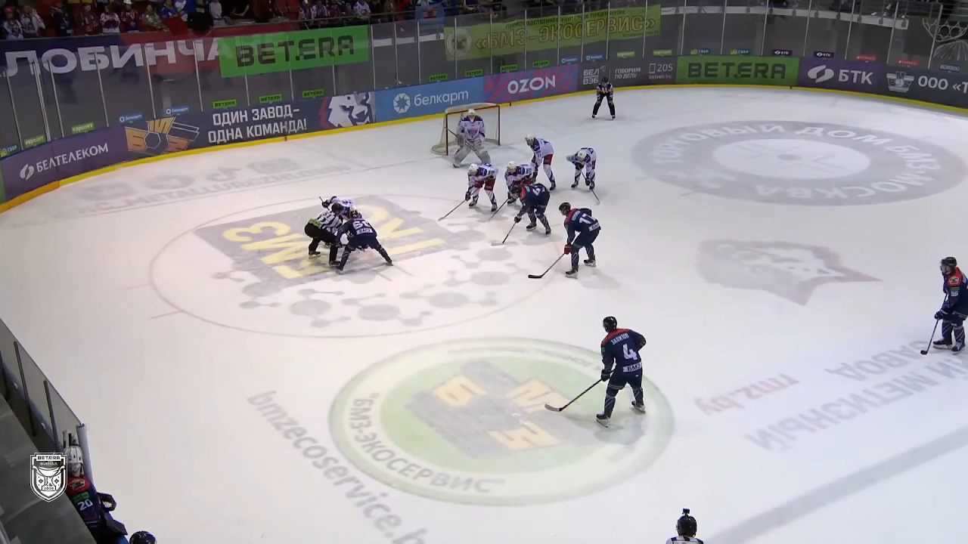
д) хоккеист отыгрывает шайбу вперёд, и ей завладевает партнёр
Выигранное вбрасывание командой “Славутич”

Slide 9
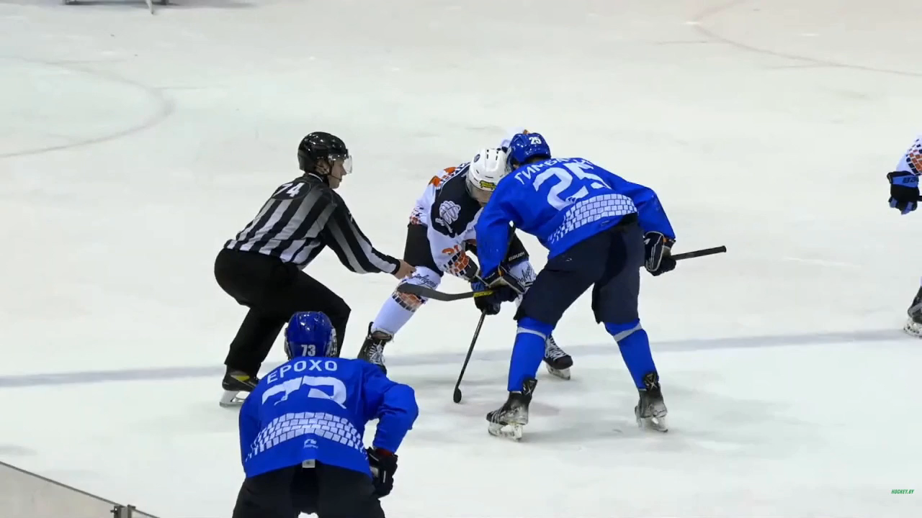
е) хоккеист наносит бросок в сторону ворот с точки вбрасывания
Выигранное вбрасывание командой “Шахтер”

Slide 10
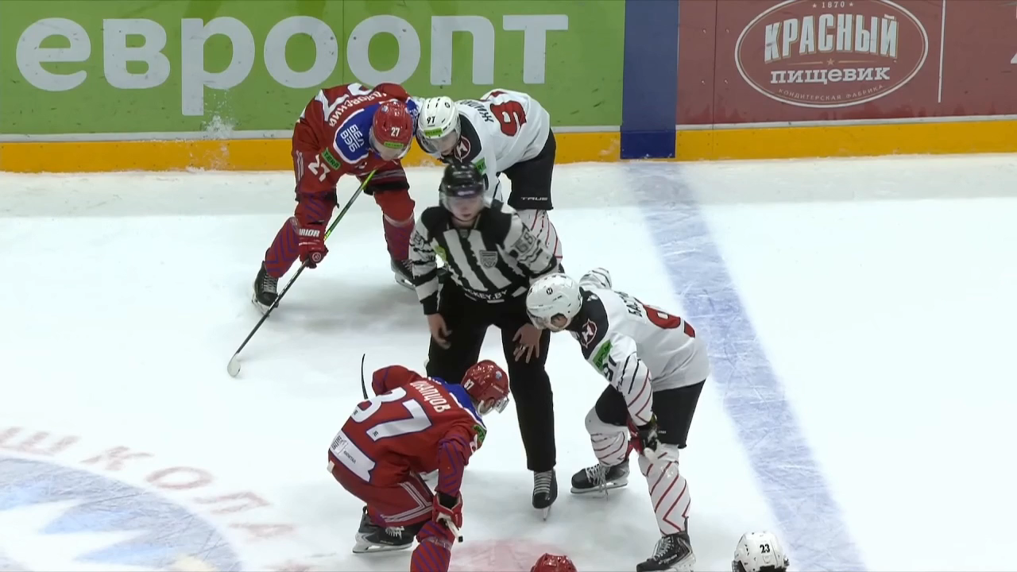
ж) хоккеист выигрывает борьбу за шайбу на точке вбрасывания и завладевает ей или отдаёт пас партнёру
Выигранное вбрасывание командой “Неман”

Slide 11
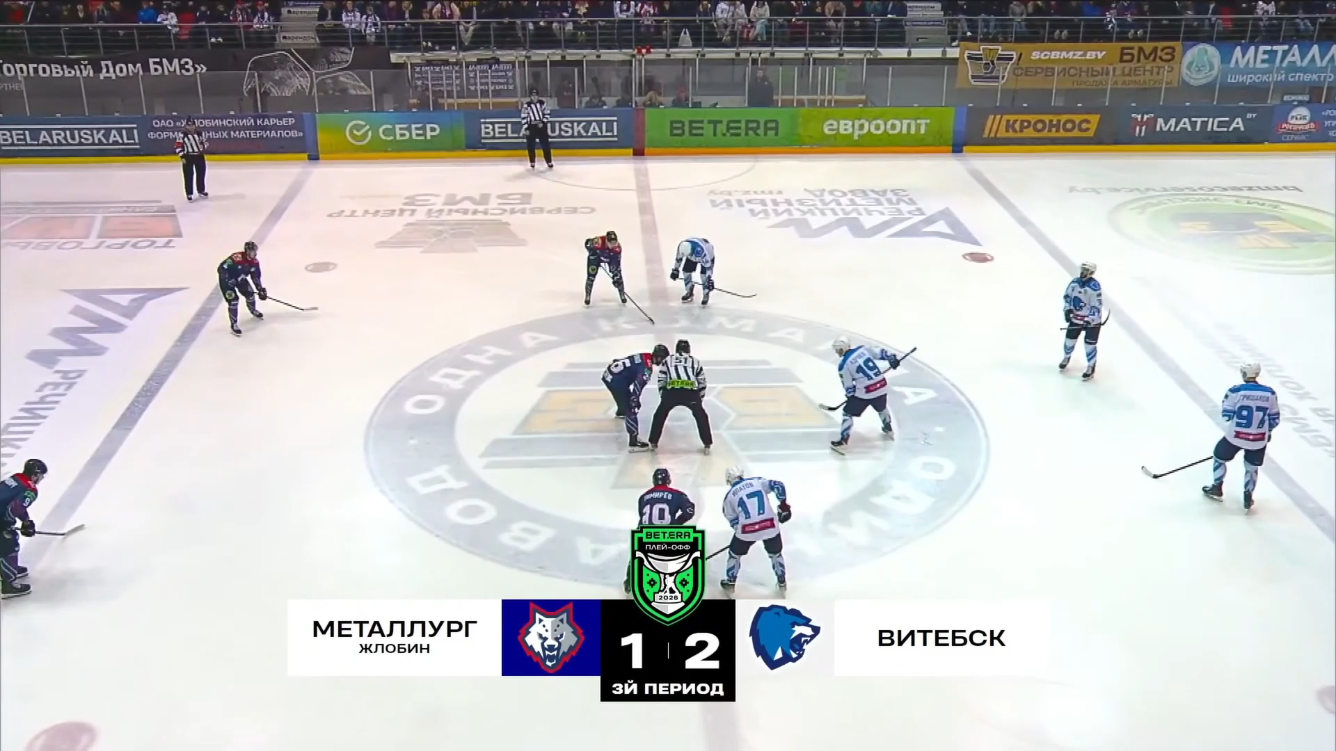
з) партнёры хоккеиста присоединяются к борьбе на точке вбрасывания и получают контроль над шайбой;
Выигранное вбрасывание командой “Металлург”

Slide 12
Разъяснения по фиксации выигранных вбрасываний:
а) Хоккеист команды «А» первым получил контроль над шайбой и направил шайбу партнёру - партнёр принял шайбу.
Решение: Вбрасывание выиграл хоккеист команды «А».
б) Хоккеист команды «А» первым получил контроль над шайбой и направил ее в сторону расположения своей команды – шайбой завладел хоккеист команды «Б».
Решение: Вбрасывание выиграл хоккеист команды «А».
в) Хоккеист команды «А» первым получил контроль над шайбой и попытался направить её в сторону расположения своей команды, но хоккеист команды «Б» успевает заблокировать движение шайбы и перенаправить её в сторону расположения своей команды.
Решение: Вбрасывание выиграл хоккеист команды «Б».
г) Хоккеист команды «А» первым получил контроль над шайбой и направил шайбу вдоль границы расположения команд, где произошла борьба за шайбу, которую выиграл партнёр хоккеиста команды «А».
Решение: Вбрасывание выиграл хоккеист команды «А».

Slide 13
д) Хоккеист команды «А» первым получил контроль над шайбой и направил шайбу вдоль границы расположения команд, где она перешла под контроль команды «Б»/хоккеист команды «Б» выиграл борьбу за шайбу.
Решение: Вбрасывание выиграл хоккеист команды «Б».
е) После вбрасывания происходит борьба на «точке» за контроль над шайбой - в результате борьбы шайба попадает к партнёру хоккеиста команды «А».
Решение: Вбрасывание выиграл хоккеист команды «А».
ж) Вбрасывание в зоне защиты команды «А». Хоккеист команды «А» получил контроль над шайбой и намеренно направил ее вперёд - шайба покидает зону защиты.
Решение: Вбрасывание выиграл хоккеист команды «А».
з) Хоккеист команды «А» наносит бросок в сторону ворот сразу с точки вбрасывания
Решение: Вбрасывание выиграл хоккеист команды «А» и ему должен быть зафиксирован бросок.
и) Хоккеист команды «А» первым получил контроль над шайбой и направил ее в сторону расположения своей команды, но шайба попала в судью и отскочила к сопернику – шайбой завладел хоккеист команды «Б».
Решение: Вбрасывание выиграл хоккеист команды «А».

